Slide 1
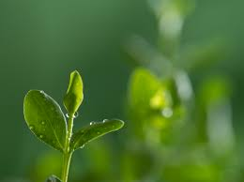
ה-למה
ה-איך
ה-מה

